Slide 1

Seminář MPSV pro OSPOD
Dítě ohrožené násilím v rodině
1.12.2025 Brno
4.12.2025 Praha
Oddělení koncepce SPOD a NRP
Odbor rodinné politiky, ochrany dětí a sociálního začleňování
Ministerstvo práce a sociálních věcí

Slide 2
Úvod, program, technické záležitosti
Problematika domácího násilí (násilí v rodině) – v r. 2025 několik významných změn
  Přijat zákon č. 78/2025 Sb., o potírání domácího násilí (zavedena jednotná definice DN v OZ, zlepšení ochrany obětí)
  Novela OZ přinášejících mj. zákaz tělesných trestů a dalšího ponižujícího zacházení
  Novela trestních předpisů - zák. č. 166/2024 Sb. – změna právní úpravy sexuálních trestných činů (redefinice znásilnění, rozšíření tzv. bezbrannosti…)
  „Lex Anička“ – novela zákona o soudech a soudcích
Nový metodický materiál MPSV „Dítě ohrožené násilím v rodině“

Slide 3
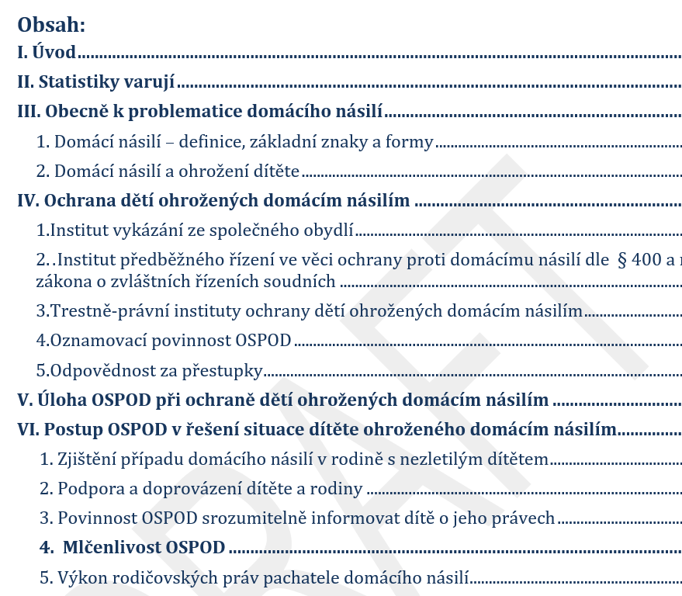
Metodický materiál MPSV „Dítě ohrožené násilím v rodině“

Slide 4
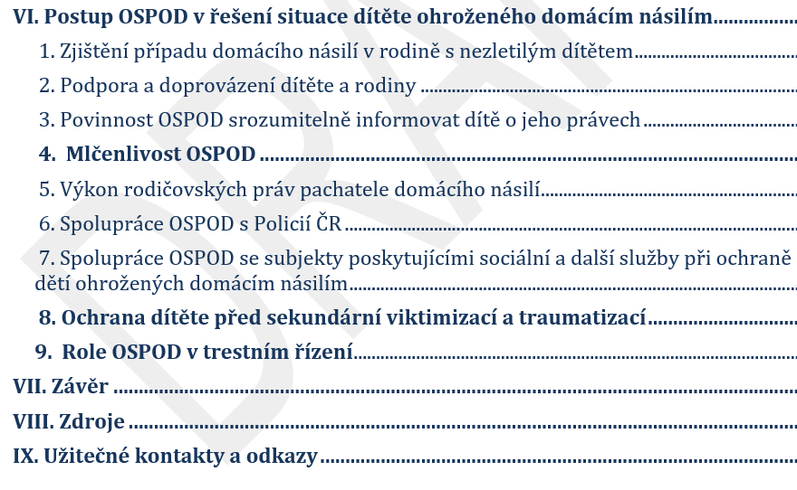
Metodický materiál MPSV „Dítě ohrožené násilím v rodině“

Slide 5
Pro Dítě 21: projekt Posílení občanskoprávní ochrany dětí, které jsou obětí domácího násilí
https://www.prodite21.cz/pood
Čeklisty pro detekci DN – dospělá oběť, dětská oběť přímá, nepřímá
Skutkový čeklist – co je potřeba zjistit, soupis důkazů
Riskmapa – vyhodnocení pravděpodobné recidivy, eskalace, závažné újmy; podklad při úvahách o intervenci
Procesní mapa – předběžné opatření na ochranu proti DN
Další zajímavé materiály + workshopy budou následovat

Slide 6
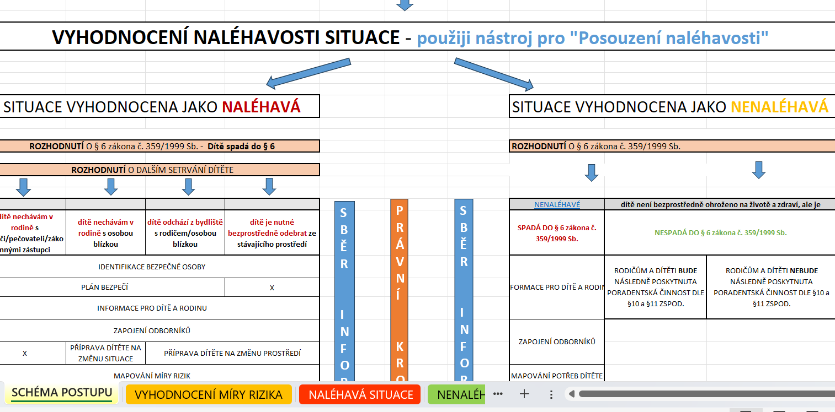
Pomocné nástroje a materiály MPSV (projekt, budou zveřejněny, netýkají se jen DN, jsou na různé situace, školení v následujícícím období) – www.pravonadestvi.cz

Slide 7
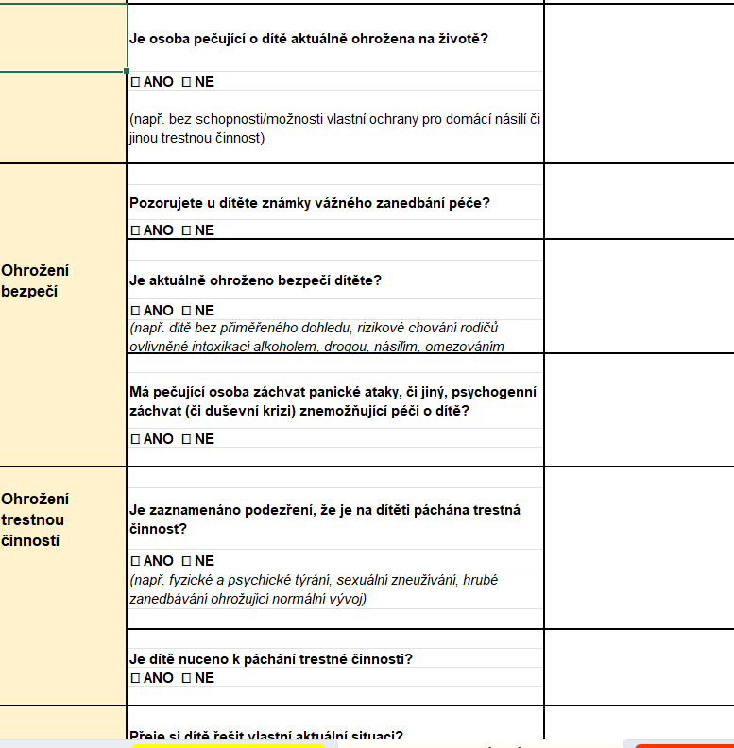
Vyhodnocení míry rizika

Slide 8
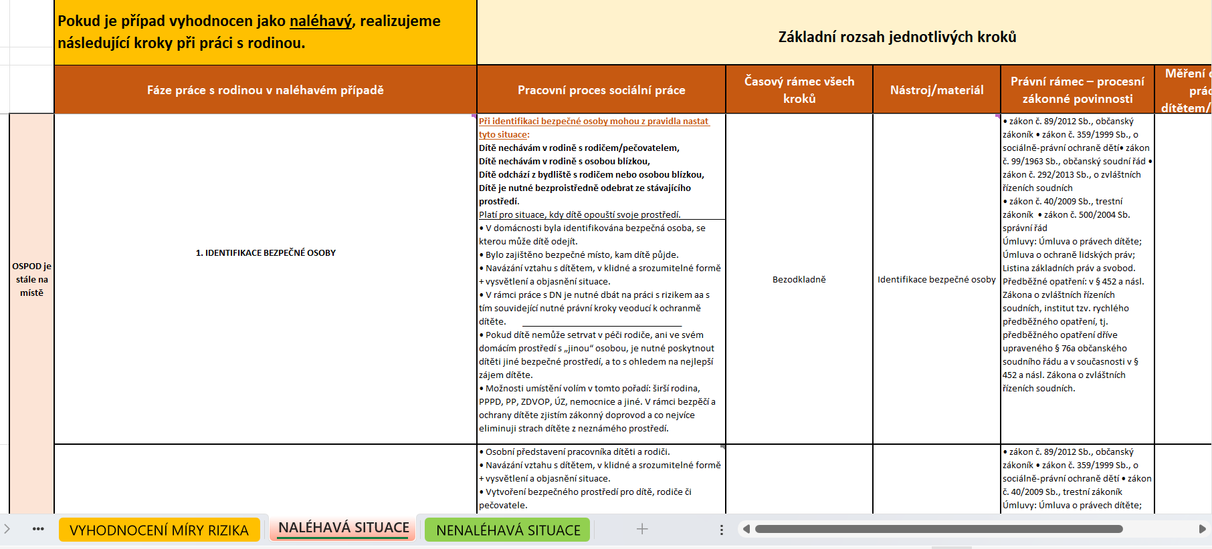

Slide 9

  Děkuji za pozornost!
  zuzana.zarasova@mpsv.cz

